Slide 1
Gym Management Software
By LoremIpsum am 25.01.2022

Slide 2
Agenda
1
2
3
4
Vorstellung des Projektthemas
Demonstration der GUI
Vorstellung der Tests
Erklärung der Implementierung

Slide 3






Entitäten
haben einen Vertrag
können Artikel bestellen
können trainieren
sind mit einem Mitglied verbunden
besteht aus einem Artikel mit Ist-Bestand > 0
Mitglieder
Bestellungen
verwalten die verschiedenen Entitäten
nehmen Bestellungen auf
wird von Mitglied bei Registrierung gewählt
kann nachträglich geändert werden
Mitarbeiter
Verträge
haben Namen und Preis
sind Bestandteil einer Bestellung
haben einen Soll- und Ist-Bestand
besteht aus Nutzername und Passwort
unterscheidet zwischen Admin und nicht Admin
Artikel
LogIn

Slide 4
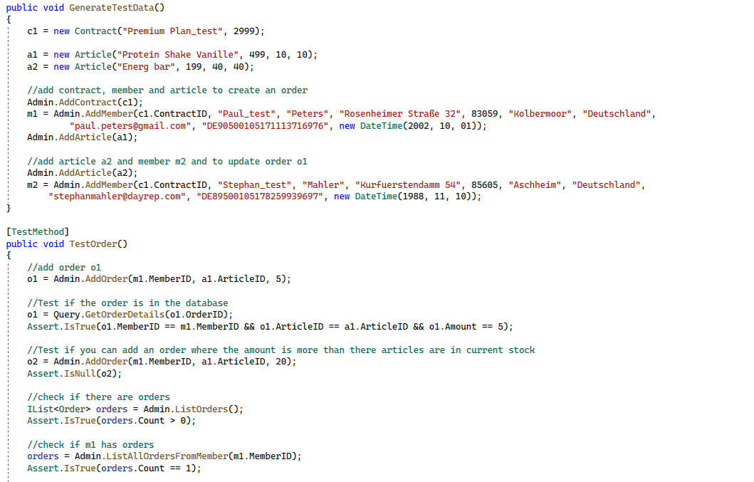
Testbeispiel: Bestellungen
Initialisieren und Hinzufügen der benötigten Entitäten
Hinzufügen gültiger / ungültiger Bestellungen
Überprüfen, ob die Bestellungen hinzugefügt wurden

Slide 5
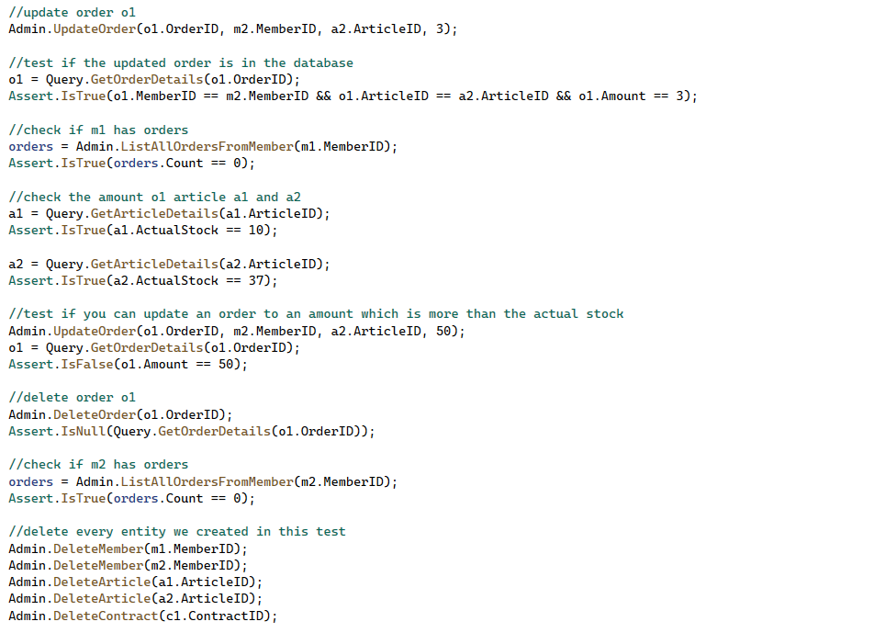
Testbeispiel: Bestellungen
Bestellung Verändern & Überprüfen
Bestellung Löschen & Überprüfen
Alle benötigten Entitäten löschen

Slide 6
Implementierung
und
Datenbank
By Arlind Tahiri

Slide 7
Mein Aufgabenbereich:
By Arlind Tahiri
Erstellung der Entitäten
und derer ToString und CompareTo Methoden
Implementierung Datenbank
CRUD Operationen mit Abfragen um Exceptions zu vermeiden + Dokumentation
1
Planung der Programmierung
erstellen einer PDF mit dem vorläufigen Vorgehen bei der Programmierung
4
UnitTests vorübergehend erstellt
zur Testung der Datenbank, Tests vorläufig implementiert
2
Implementierung der Use Cases
wie Checkout, “Derzeit Trainierende”, CRUD Operationen, … + Dokumentation
5
GUI überarbeitet
Design geändert, Fenster Resizable gemacht, Pages überarbeitet
3
6

Slide 8
Implementierung: Entity Beziehungen
By Arlind Tahiri
Vertrag
0,*
1
0,*
1
1
0,*
Mitglied
Bestellung
Artikel

Slide 9
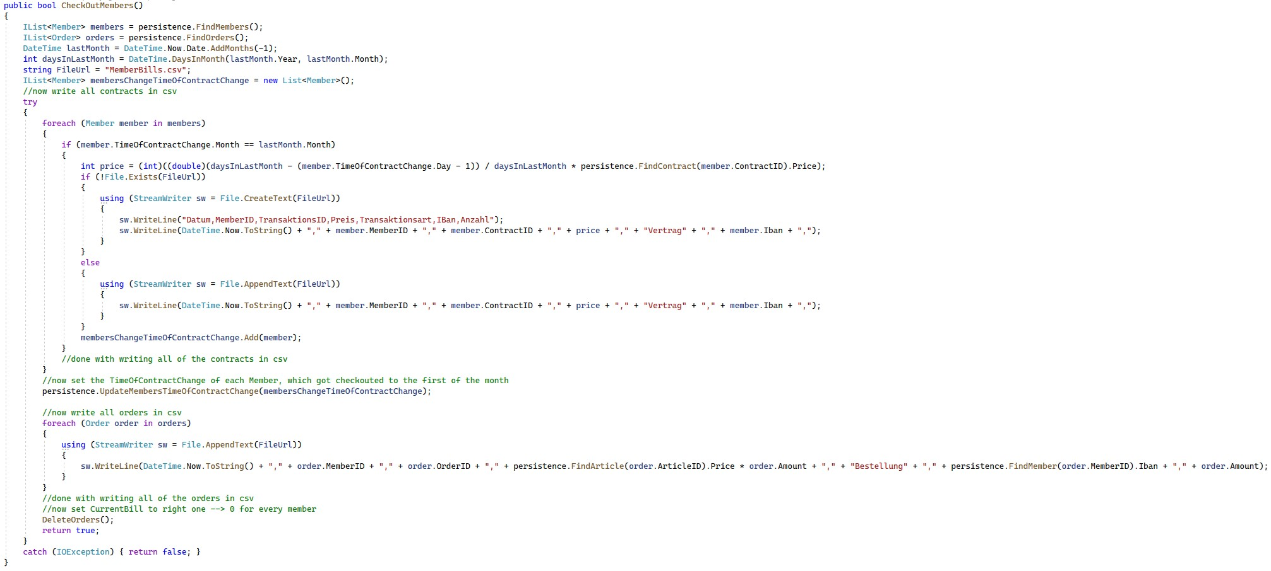
Implementierungsbeispiel: Checkout
By Arlind Tahiri
Laden der Mitglieder und der Bestellungen
Überprüfung ob Checkout gemacht werden muss
Speicherung der Daten in lokale Datei
Attribut wird bei jedem dieser Mitglieder geändert
Speicherung der Bestellungen in lokale Datei
Löschen der Bestellungen

Slide 10
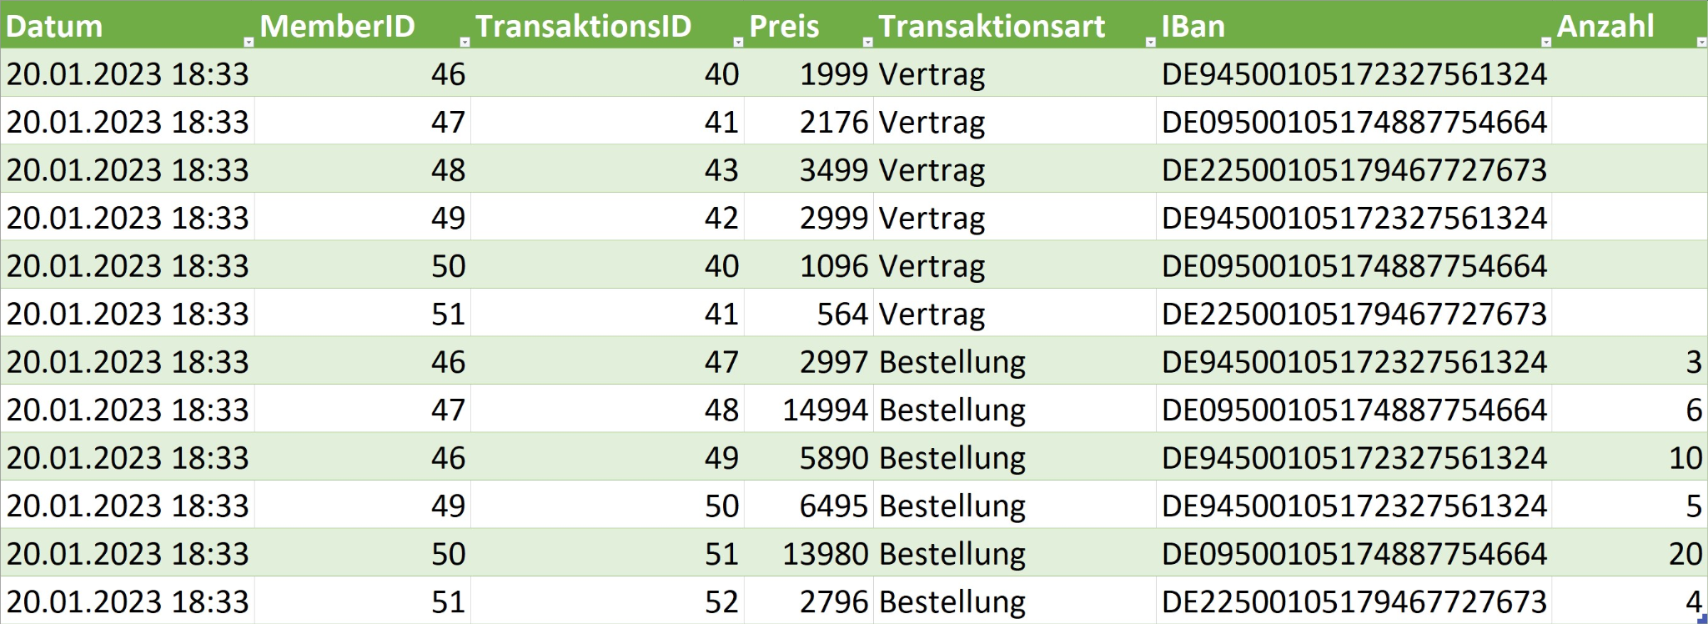
Checkout: .csv File Example
By Arlind Tahiri

